Slide 1

무신사 프로젝트 개발환경구축 가이드
프로젝트 참가자: 김민수, 이지운, 장기헌, 장윤종, 전장현
프로젝트 기간: 2023-02-20 ~ 2023-02-28
Notes:
2월 21일~ 23일간 데이터
오전 9시~오후6시
수정해야 할 것: 프로세스 설계 세부화

Slide 2
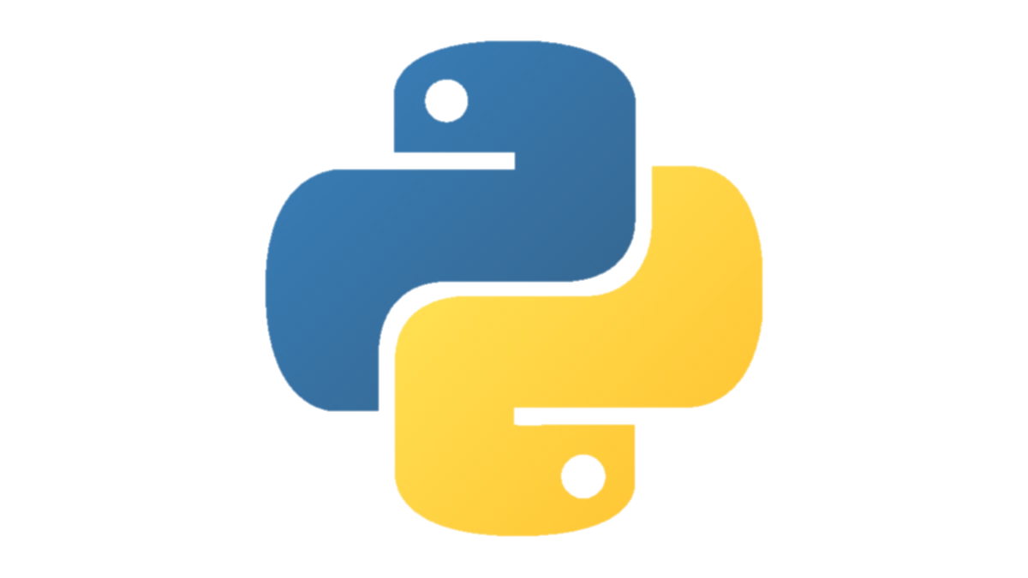

01
프로젝트 개발 계획
IDE : Integrated Development Environment, 통합 개발 환경
개발환경구축 가이드
기능 | 라이브러리 | 버전
크롤링 | requests | 2.28.2
 | bs4 | 0.0.1
 | beautifulsoup4 | 4.11.2
 | selenium | 4.8.2
 | webdriver_manager | 3.8.5
시각화 | matplotlib | 3.7.0
 | wordcloud | 1.8.2.2
연산 도구 | numpy | 1.24.2
타이머 | schedule | 1.1.0
Python
3.10.10
IDE
VS code : 1.76.0
Jupyter Notebook : 6.4.12

Slide 3
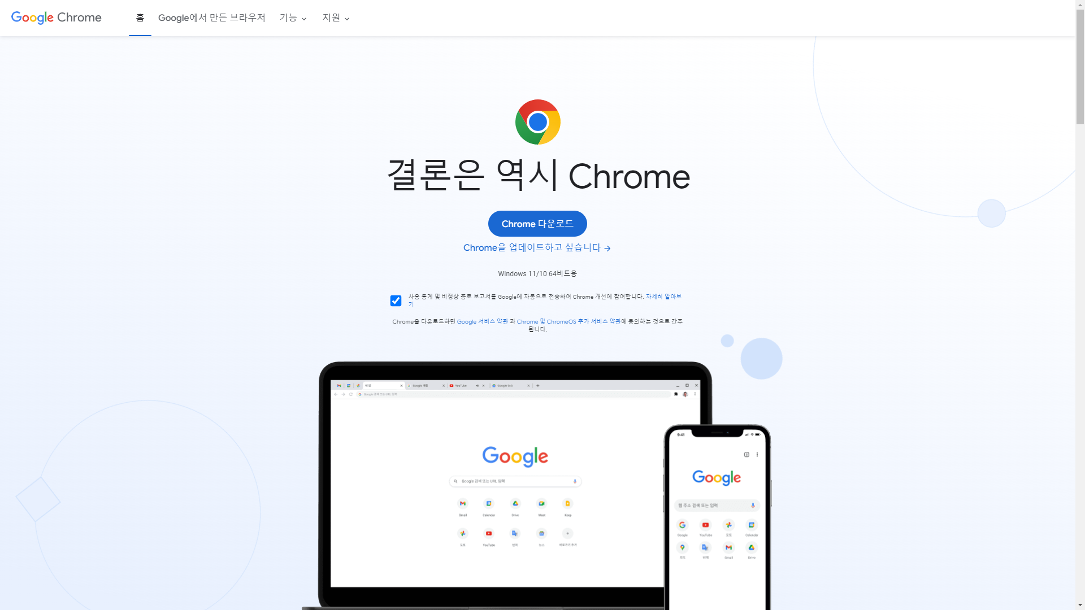


01
프로젝트 개발 계획
개발환경구축 가이드
Chrome 브라우저 설치
위의 아이콘 클릭
Chrome 다운로드 클릭
아래 다운로드한 파일을 실행시켜 브라우저 다운로드 마치기
Notes:
https://www.google.com/intl/ko/chrome/

Slide 4
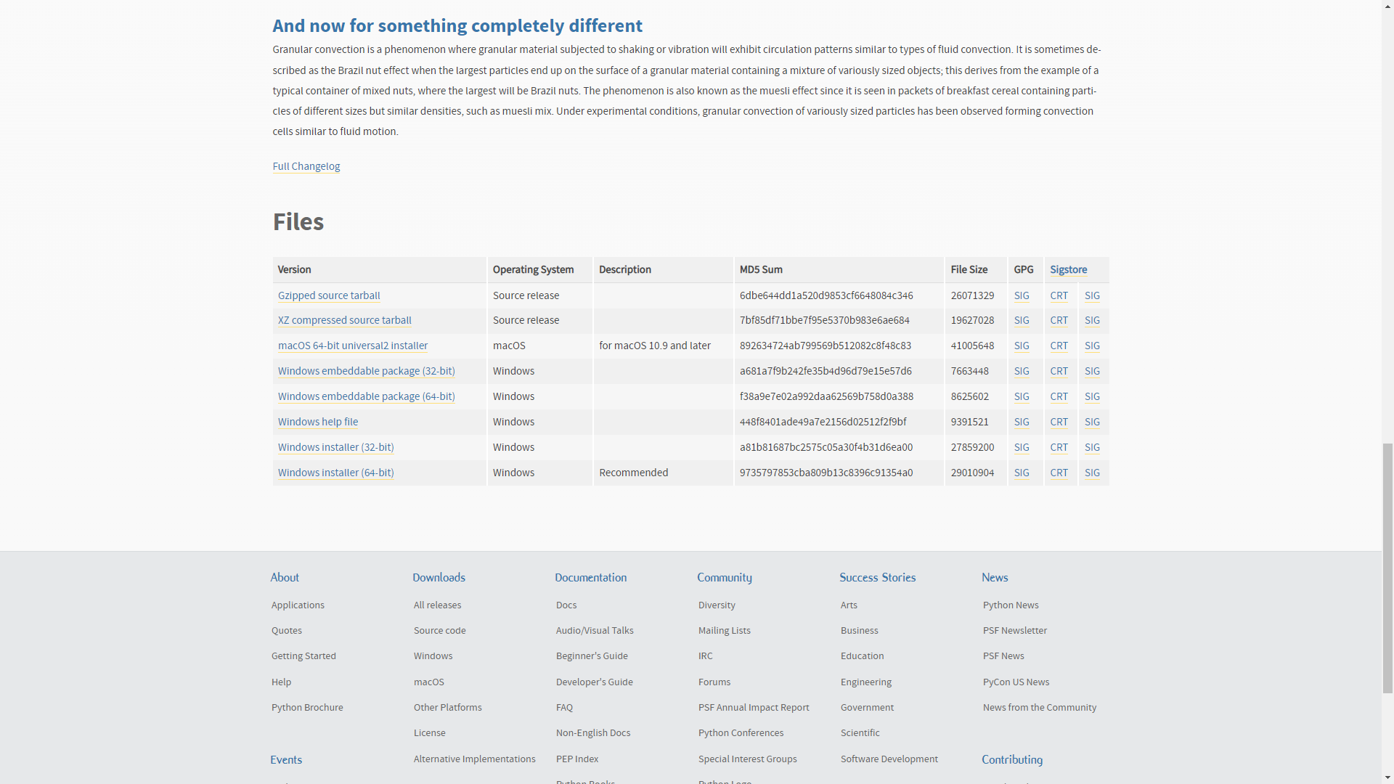
01
프로젝트 개발 계획
개발환경구축 가이드
Python 설치
위의 아이콘 클릭
Windows installer (64-bit) 클릭
아래 다운로드한 파일을 실행
Notes:
https://www.python.org/downloads/release/python-31010/

Slide 5
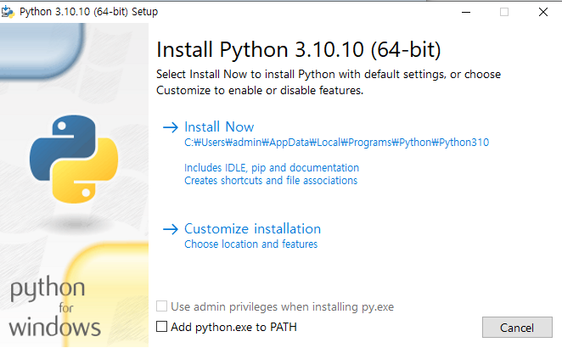
01
프로젝트 개발 계획
개발환경구축 가이드
Python 설치
아래 Add python.exe to PATH 체크
Install Now 클릭 후 기본값으로 설치
Notes:
https://www.python.org/downloads/release/python-31010/

Slide 6
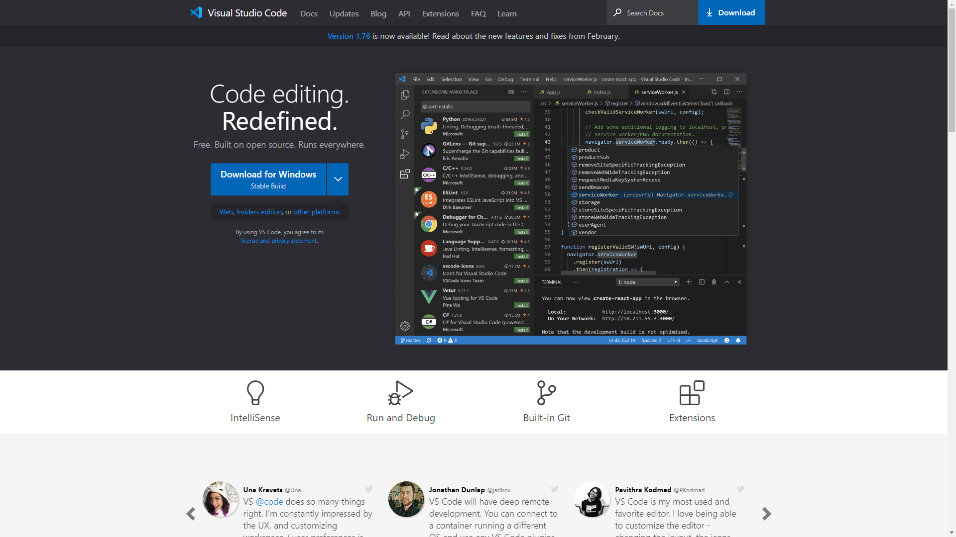
01
프로젝트 개발 계획
개발환경구축 가이드
Visual Studio Code 설치
위의 아이콘 클릭
Download for Windows 클릭
아래 다운로드 한 파일을 실행
Notes:
https://code.visualstudio.com/

Slide 7
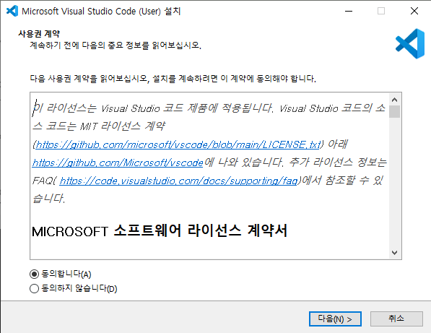

01
프로젝트 개발 계획
개발환경구축 가이드
Visual Studio Code 설치
다음과 같은 화면이 실행 되면 다음 버튼을 눌러 기본값으로만 Visual Studio Code 설치 마치기
Notes:
https://code.visualstudio.com/

Slide 8
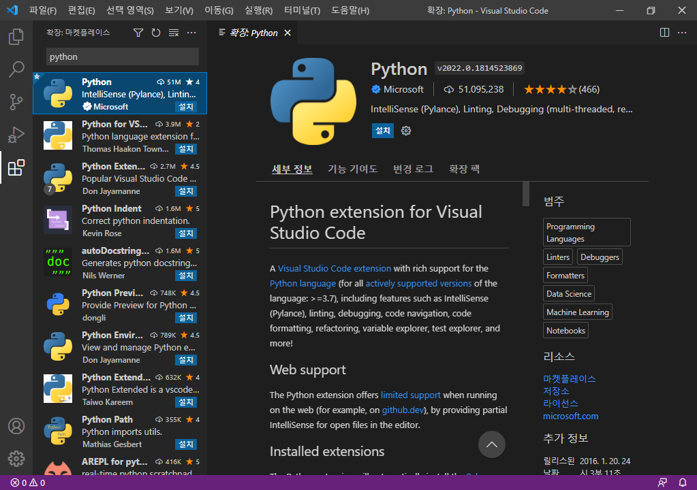



01
프로젝트 개발 계획
개발환경구축 가이드
Visual Studio Code Python 설치
왼쪽 사각형 도형 클릭
검색 창에 python 입력 후 python 클릭
설치 버튼 클릭
Notes:
https://code.visualstudio.com/

Slide 9
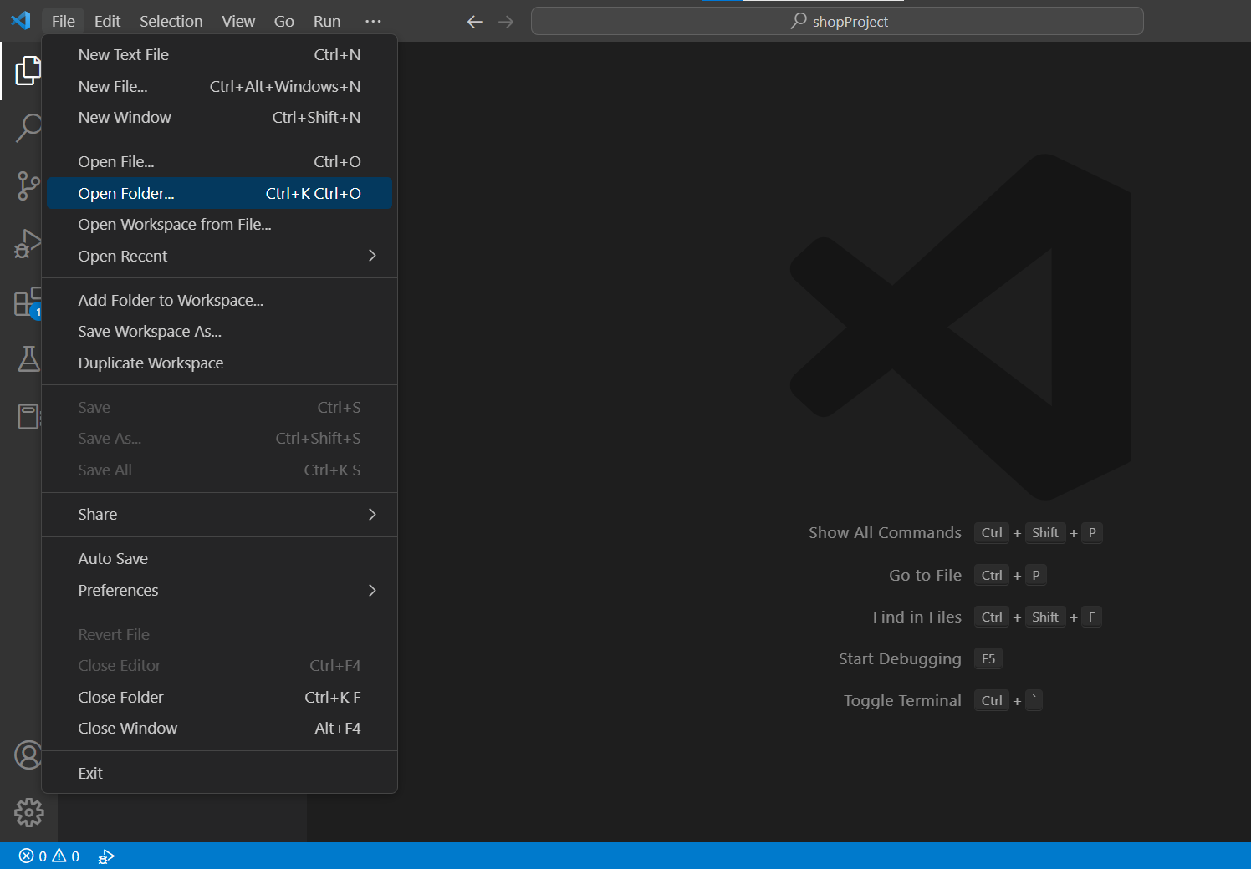

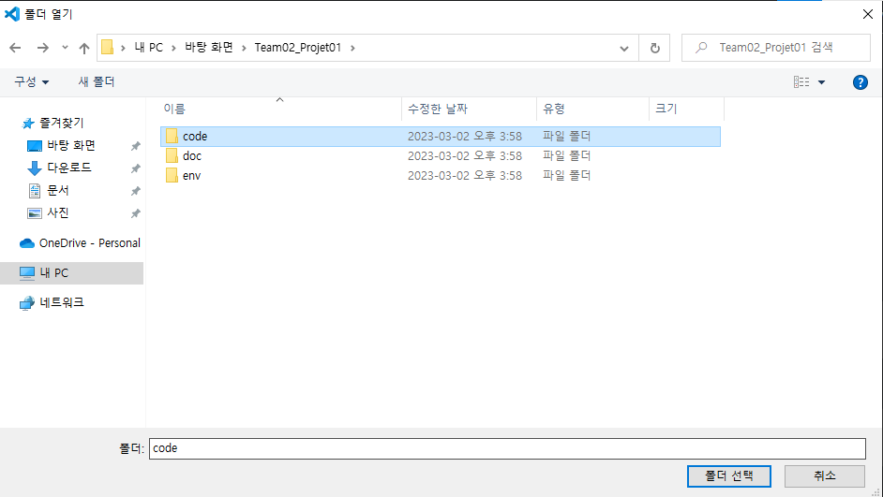


01
프로젝트 개발 계획
개발환경구축 가이드
Visual Studio Code Project 폴더 열기
위의 File 버튼 클릭
Open Folder… 클릭
C:\Users\admin\Desktop\Team02_Projet01\code 로 폴더 선택
Notes:
https://code.visualstudio.com/

Slide 10
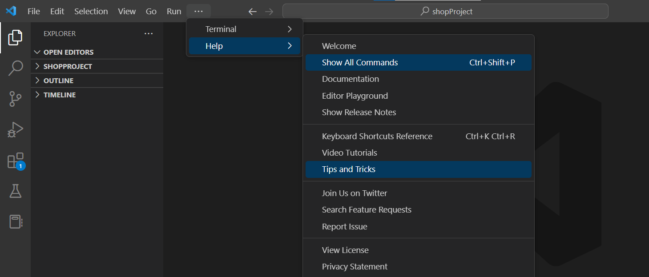
01
프로젝트 개발 계획
개발환경구축 가이드
Interpreter 환경설정 적용
왼쪽 위 … 클릭
Help 클릭
Show All Commands 클릭
Notes:
https://code.visualstudio.com/

Slide 11
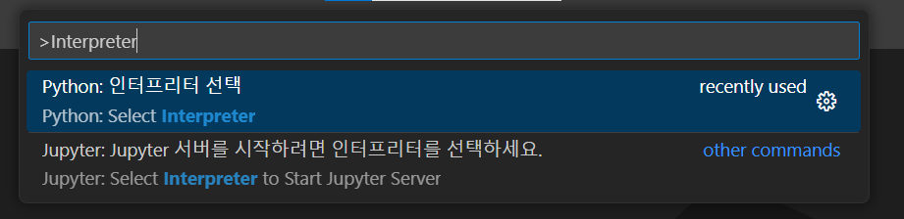
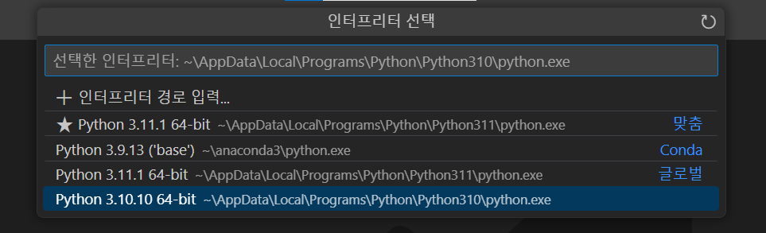
01
프로젝트 개발 계획
개발환경구축 가이드
Interpreter 환경설정 적용
검색창에 Interpreter 입력
아래 Python : 인터프리터 선택 클릭
Python 3.10.10 64-bit 클릭
Notes:
https://code.visualstudio.com/

Slide 12
감사합니다.

